Slide 1
ORIENTATION
2025 신입 위촉직 오리엔테이션 설명회
Copyright ⓒ 2019 by KDI School. All Rights Reserved.

Slide 2
들어가며
Portal 이용
접속방법 : https://portal.kdischool.ac.kr
I D : 개별사번 (323000XXX)
PW : kdis3299 (변경가능)
적용대상 : SSO Login(Portal, Mail, MIS, Homepage, Library, e-Education,
e-Pay, 연말정산)
출입 및 시설 이용
사원증: 대학원 출입, 도서관 이용, 구내식당·카페 이용(월말 급여공제)
KDI-CL 어플리케이션: 도서관 이용, 구내식당·카페 이용(월말 급여공제)
지문 등록: 대학원 출입(운영지원팀 방문 및 등록가능 ) * 현재는 지문데이터 서버 용량문제로 신규등록 중단
무선네트워크: KDIS_Green (ID: Public)

Slide 3
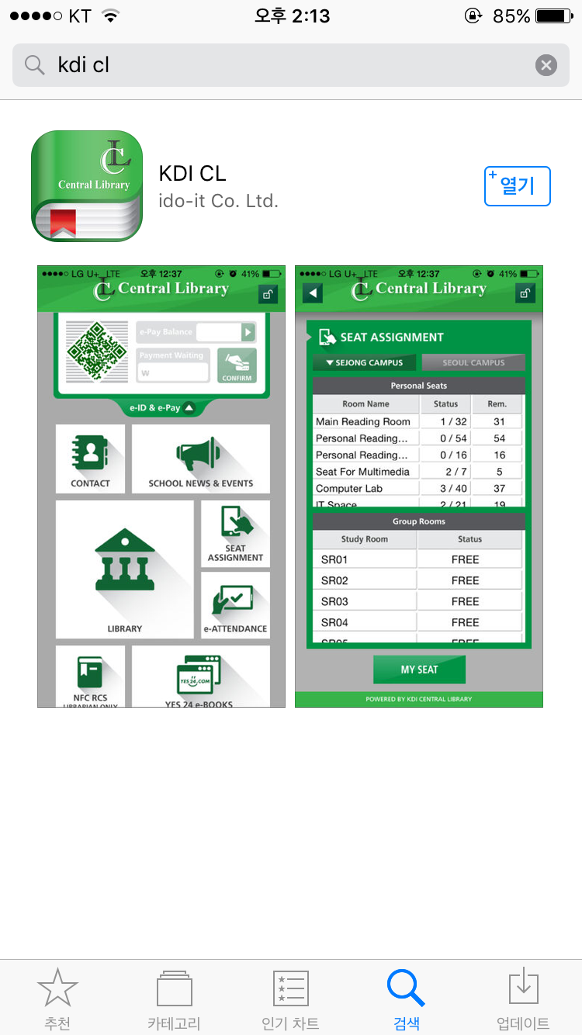
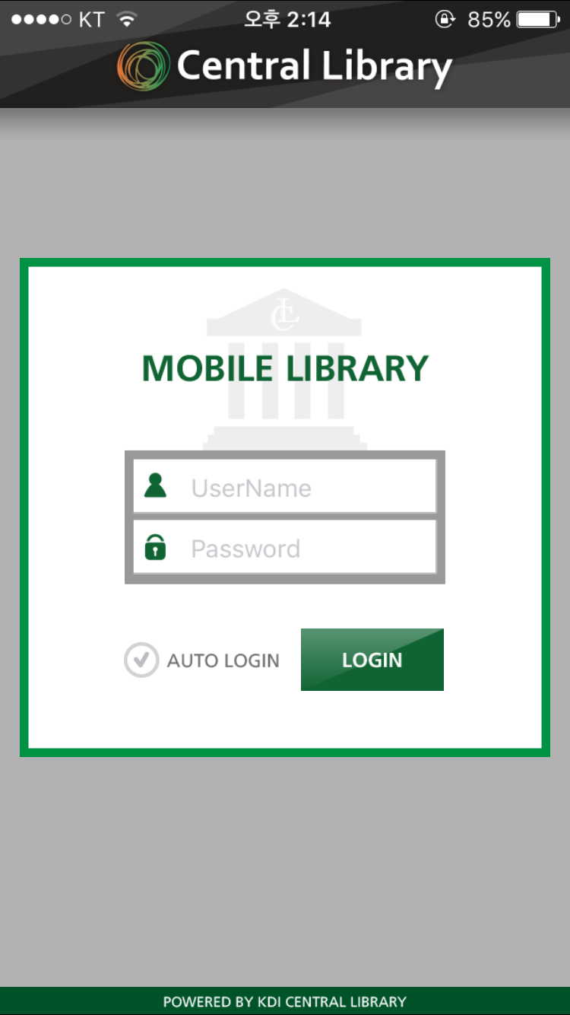

Slide 4
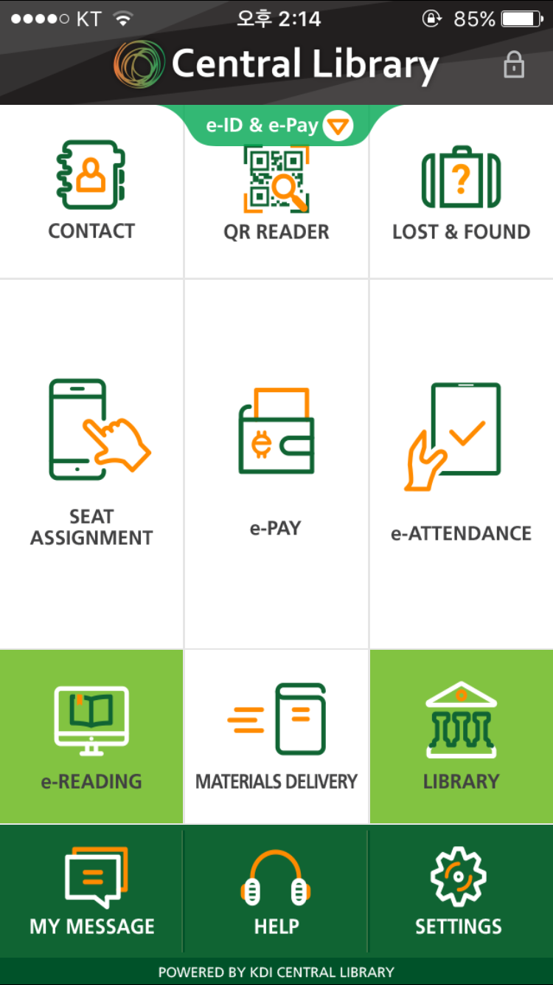
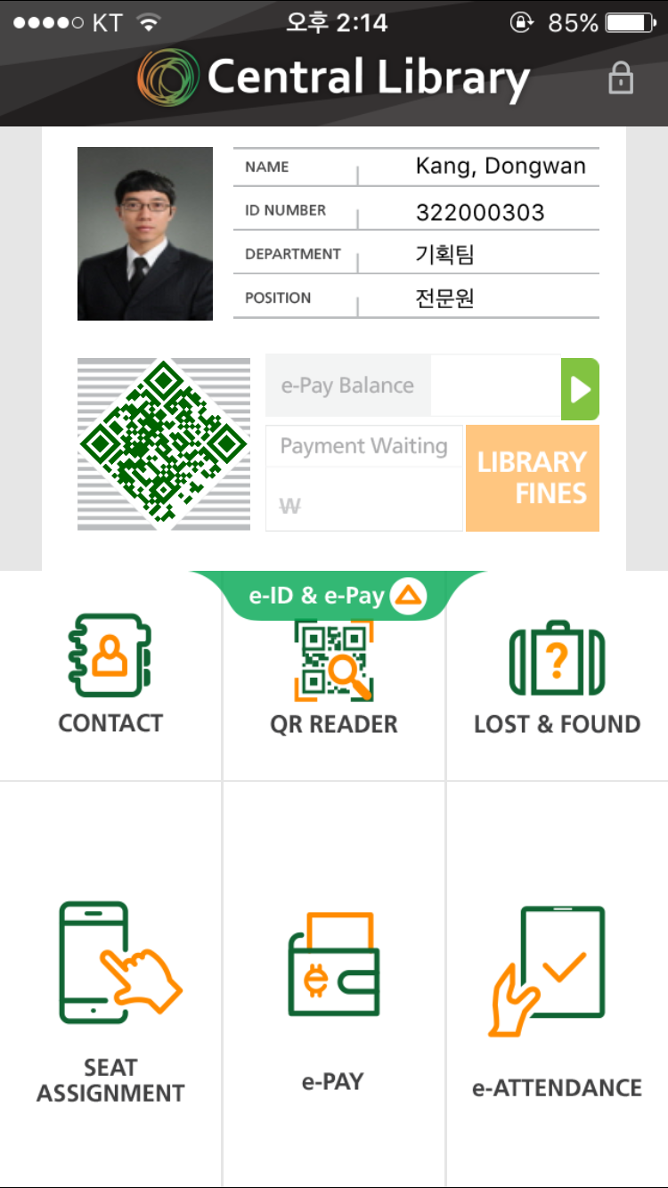

Slide 5
입사 첫날 TO DO LIST
Portal Password 변경
임용/연봉계약서 확인 및 승인
상단의 톱니바퀴(설정) 클릭하여 프로파일 전체 업데이트
메일의 서명 설정
게시판 - It Service를 보고 otp발급(어플) 및 vdi신청(e-approval)

Slide 6
Orientation
I
개 요
II
주 요 현 황
III
복무 관련 주요사항
IV
기타 주요사항
V
알아두어야 할 사항

Slide 7
CHAPTER
I. 개요
연혁
설립목적 및 근거
주요업무
대학원 경영목표

Slide 8
1. 연혁
1970. 12. 한국개발연구원법 제정 공포(법률 제2247호)
1997. 12. 국제대학원대학 설립인가(교육법 및 한국개발연구원법 개정)
1998. 03. 대학원 개원(석사과정 개설)
1999. 02. KOICA 연수생 초청 제휴기관으로 선정
1999. 12. APEC역내 인적자원개발 중심축인 APEC Education Hub로 선정
2000. 02. GMP과정 (Global Master's Program) 개설
2001. 01. World Bank 세계개발교육네트워크(GDLN)한국센터로 선정
2001. 03. 박사학위과정 개설
2002. 01. GDLN 환태평양지역 의장 국가로 선출
2011. 06. 미주개발은행(IDB) 지원 중앙아메리카 중앙은행파견 장학생 수학대학 선정
2011. 10. 한·중·일 3국 학생교류프로그램인 CAMPUS Asia 사업단으로 선정
2011. 11. 국립국제교육원(NIIED) 정부초청 외국인장학생 수학대학으로 선정
2012. 01. 석사학위과정 개편(MPP, MDP)
2012. 02. GDLN 아태지역 운영위원회 공동대표 선정
2013. 08. 한-EU 교육협력프로그램 사업단으로 선정
2014. 06. GDLN 세계 사무국 유치
2014. 07. 정책학석사과정(MPP) 전미행정대학원연합회(NASPAA) 인증획득
2015. 01. 석사학위과정 신설(공공관리학, MPM)
2017. 07. 개발정책학석사과정(MDP) 전미행정대학원연합회(NASPAA) 인증획득
2018. 06. 유종일 제8대 대학원장 취임
2018. 07. 공공관리학석사과정(MPM) 전미행정대학원연합회(NASPAA) 인증획득
2020. 01. 공공관리학 박사과정(PM) 및 지식재산 및 개발정책석사과정(MIPD) 신설
2020. 09. 최초 한국어과정인 국가정책학 석사과정(MPPM)신설

Slide 9
2. 설립목적 및 근거
설립목적
개발 및 공공정책 분야 국제전문인력 양성
개발정책교육 관련 연구와 자문의 체계적 수행
설립근거
「정부출연연구기관 등의 설립‧운영 및 육성에 관한 법률」
한국개발연구원(KDI) 정관 제4-5조 및 대학헌장 제1-2조

Slide 10
3. 주요기능
학위 및 비학위과정 운영을 통한 공공분야 국내외 전문인력 양성
한국발전전략 공유를 위한 연구 및 자문
국내외 기관과의 교육협력을 통한 공공외교 강화

Slide 11
4. 대학원 경영목표
개발 및 공공정책 분야
국제 전문인력 양성개발정책교육 관련
연구와 자문의 체계적 수행
설립목적
국제사회의 포용성장을 이끄는
글로벌 리더 양성
비 전
수요자 중심 원칙과 현장활용 역량을 지향하는 혁신교육
교육과 연계된 연구 강화와 국내외적 위상 제고
체계적인 공공부문 역량강화와 소프트파워 증진
조직의 안정성 확보 및 경영효율화 달성
중장기 발전목표
교육과정의 혁신 및 수요자중심으로의 개편
학습성과 제고 및 학생서비스 개선
교육과 연계된 3대 중점 연구사업 및 지식허브 추진
연구실적 획기적 제고
공공부문 역량 강화 – 한국의 소프트파워 증진을 위한 역할 체계화
인력체계 관리의 정상화 및 안정화
업무 프로세스의 효율화와 공공성 확보
추진전략

Slide 12
CHAPTER
II. 주요현황
조직현황
인원현황
학위과정 운영
시설현황

Slide 13
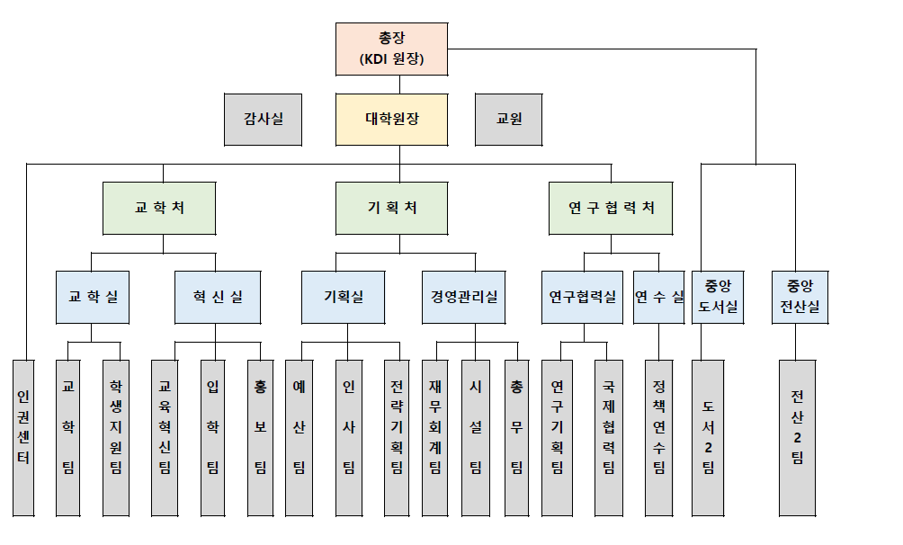
1. 조직현황 [3처 9실 16팀 1센터]

Slide 14
2. 인원현황
□ 인원현황 (2025. 12.15. 기준)
구 분 | 현 원 | 비 고
전임교원 | 44 | 휴직 3명(고용휴직 2, 학술파견 1)
비전임교원 | 52 | 전일제 초빙 6명, 시간제 초빙 14명, 겸임 27명, 명예 5명
직원(정규 및 무기) | 116 | (휴 직) 22명 /(육아21명, 질병 1명)
비정규직 | 34 | 위촉 30명, 임시계약직 4명
인턴 | 9
총 원 | 255

Slide 15
3. 학위과정 운영 [*관련규정 : 학칙 및 학칙 시행규칙]
전공분야 및 입학정원
석·박사 학위과정 운영
- 개발정책학 석사(MDP) / 박사(Ph.D. in Development Policy)
- 정책학 석사(MPP) / 박사(Ph.D. in Public Policy)
- 공공관리학 석사(MPM) / 박사(Ph.D in Public Management)
- 지식재산 및 개발정책학 석사(MIPD)
- 국가정책학 석사(MPPM)
입학정원 : 석사학위과정 연 230명, 박사학위과정 연 10명
(고등교육법 시행령 제30조 4항에서 정한 범위 내에 입학을 정원 외로 허가하며,
세부사항은 총장이 따로 정함)

Slide 16
3. 학위과정 운영 [*관련규정 : 학칙 및 학칙 시행규칙]
학사운영
수업기간 : 2년(1년 3학기), 본 학기 시작 전 여름, 가을 예비학기 운영
수업연한
1. 석사학위과정
- 수업연한
1) 주간: 4학기(1년 3개월)
2) 야간: 6학기(2년)
- 재학연한은 주야간 동일: 4년 초과 불가 (1년 연장 가능)
2. 박사학위과정
- 3년을 원칙으로 하며, 재학연한 8년 초과 불가
<졸업학점>
학 위 | 전 공 | 취득학점(GPA)
석 사 | 개발정책학, 정책학, 공공관리학 | 39학점(2.67)
박 사 |  | 36학점(2.67) +논문 9학점
석 사 | 국가정책학 | 42학점(2.67)
* 졸업에 필요한 취득학점 중 9학점의 연구학점 포함 가능

Slide 17
4. 시설현황
도서관 현황
위치 : Central Building 3-5F
홈페이지 : https://library.kdischool.ac.kr
목적 : 연구 및 교과과정 지원
KDI School Library (3-4F)
KDI Library (5F)
- 월요일~일요일: 09:00~21:00
- 서고를 제외한 열람공간(Main Reading Space, Smart Table, IT Space, Computer Lab, Group Study Room)은 24시간 개방
- 국경일 휴관
- 월요일~금요일: 09:00~18:00
- 점심시간 12:00~13:00
- 국경일 휴관

Slide 18
4. 시설현황
멀티미디어 센터 : Audio-Visual System 구축 / 시청각 교재 이용 및 영화, 음악 감상
방음부스(Soundproof Booth) : 어학실습
대출규정
구 분 | 도 서 및 비도서 |  | 신작 및 인기도서
 | 기간 | 한도 | 기간 | 한도
교원 | 3개월 | 300권 | 2주 | 30권
직원 | 3개월 | 300권 | 2주 | 30권
학생 | 2주 | 30권 | 2주 | 30권
*업무용 도서 및 희망도서 신청 가능
자료구입신청
- 도서관에 소장되어 있지 않은 자료를 구입하도록 신청하는 서비스
- 도서관 홈페이지 Suggest a Purchase 메뉴를 통해 신청
- 신청 자료는 KDI 및 KDI School의 장서 정책에 기반하여 선정 및 구입

Slide 19
4. 시설현황
전산실습실 현황
위치 : 공용동 (도서관) 3층
실습실 PC 41대, 프린터실 PC 4대, 복합기 5대, 무인 출력과금 입금기 1대
모든 컴퓨터에 DVD/CD-RW 드라이브 장착, 매번 부팅 시 윈도우 초기화
운영시간 : 연중 24시간 운영 (단, 시스템 점검 시간 사용 제한)
기타현황 (세부 위치는 캠퍼스 지도 참조)
교수휴게실(Faculty Lounge) ➡ 대학원 4층
직원휴게실(Staff Lounge) ➡ 대학원 2층 / 여직원휴게실 ➡ 대학원 3층
구내식당 및 편의점 ➡ 공용동 1층
카페(Coffee Lab) ➡ 공용동 1층 / 카페(Vobiscum) ➡ 공용동 3층 중앙도서실 옆
은행 및 현금지급기(A.T.M) ➡ 대학원 2층
구내 우체국 ➡ 대학원 2층
기숙사 및 게스트 룸 ➡ 대학원 맞은편
체육시설 ➡ 공용동 1층 : 체력단련실 설치 (코로나19 下 잠정 운영중단)
➡ 운동장 및 테니스·농구 코트

Slide 20
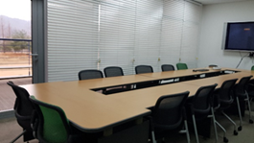
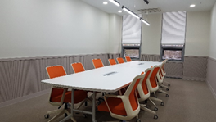
4. 시설현황
직원 회의실 안내 (2층)
직원회의실 : (Meeting Room 1) : 다용도실 옆 / 14인(최대 16인) 수용
중회의실 : (Meeting Room 2) : 인사팀 옆 / 12인(최대 14인) 수용

Slide 21
CHAPTER
III. 복무관련 주요사항
급여
휴가
유연근무
연장근로 운영기준
출장
대외활동
청렴도 개선대책
- 법인카드 사용 등

Slide 22
1. 급여
세부내용
1) 보수(기획예산팀 이건용)
책정기준: 대학원 보수책정 기준에 따름
- 위촉직: 월 정액급 2,955,470원(세전, 중식비 200,000원 포함)으로 책정
급여지급일은 매월 21일이며, 지급일이 휴일일 경우 그 전일에 지급함
2) 비정기 성과금
설(명절 당일): 500,000원
여름(7월): 500,000원(실제 근무일에 따른 일할계산)
추석(명절 당일) : 500,000원
연말(12월) : 500,000원(실제 근무일에 따른 일할계산)
* 지급일 기준 1개월 이상 근무한 재직자에 한하여 지급함

Slide 23
2. 휴가 [*관련규정 : 복무규정]
연차휴가 (담당자: 인사팀)
신청방법 : Portal > e-Approval > 문서작성 > 서식결재 > 휴가(외출)신청서
휴가부여
- 입사시 : 임용기간에 따라 1개월 만근 시 1일(최대 11일) 부여
- 2년차 : 입사년도 1.1 시점에서 전년도 근무일수에 비례하여 부여
(15일*전년도 근무일수/365일)
- 3년차 : 15일 부여 (이후 계속근로연수 매 2년에 대하여 1일을 가산하여 최대 25일까지)
신청단위 : 1시간 단위 신청
※ 제21조의2(연차휴가 사용촉진)
- 시기 : 휴가사용만료 6개월 기준으로 10일 이내
- 연차휴가 사용촉진 및 시기지정에도 불구하고, 휴가 미사용시 미사용 휴가에 대한
보상의무 없으며, 귀책사유에도 해당되지 않음

Slide 24
2. 휴가
대체휴가 (담당자: 인사팀) ※ 보안관리원(경비·사감)의 경우 해당없음
부여기준 : 연장근로 시 초과 근로에 대해 보상휴가(대체휴가 발생)
시간계산 : 「제수당지급규칙」 제12조(연장근로수당 지급기준)을 준용하여
초과근로시간의 150% 또는 200% 가산하여 부여
사용기한: 연장근로 다음날로부터 3달 이내(소멸된 휴가는 수당으로 보상하지 않음)
신청단위 : 1시간 단위 신청
병가 (담당자: 인사팀)
질병 또는 상해로 인하여 집무 불능일 때, 또는 그로 인하여 다른 직원의 건강에 영향을
미칠 우려가 있을 때 연 60일 범위 안에서 병가 신청가능
병가 사용 가이드라인 참조
공가 (담당자: 인사팀)
병역법 기타 다른 법령에 의한 징병검사 소집 검열점호 등에 응하거나 동원 또는 훈련에
참가할 때 (예: 징병검사, 예비군훈련, 민방위 훈련 등)
공무에 관하여 국회-법원-검찰 기타 국가기관에 소환될 때
법률의 규정에 의하여 투표에 참가하려 할 때
천재지변, 교통차단, 기타의 사유로 출근이 불가능 할 때

Slide 25
2. 휴가
청가
본인이 결혼하거나 기타 경조사가 있을 경우에는 연차휴가와는 별도로
<별표>의 기준에 의한 휴가신청 가능
청 가 일 수
구 분 | 대 상 | 일 수
결혼 | 본인 자녀 | 5 1
출산 | 배우자 | 10
사망 | 배우자, 본인 및 배우자의 부모 본인 및 배우자의 조부모, 외조부모 자녀와 그 자녀의 배우자 본인 및 배우자의 형제자매 | 5 3 3 1
입양 | 본인 | 20

Slide 26
3. 유연근무
유연근무제도 (담당자 : 인사팀)
신청방법 : Portal > e-Approval > 문서작성 > 서식결재 > 유연근무제신청서
결재경로 : 위임전결규정 적용
- 결재선 : 기안자 > 인사담당자(협조) > 팀장
결과보고 : 월별(1개월 미만 신청 시 신청기간별) ‘유연근무 일지‘ 제출
유연근무 유형
유형 | 정의 | 비고
시차출퇴근제 | 1일 8시간 근무, 출퇴근시간을 2시간 범위에서 조정하여 근무
근무시간선택형 | 주 5일 근무, 1일 근무시간을 4~12시간 범위에서 조정하여 근무
집약근무형 | 1일 10~12시간 근무 | 학술연수자 대상
스마트워크근무형 | 자택 인근 스마트워크센터에서 근무
시간제근무 | 주 40시간, 1일 8시간보다 짧은 시간 근무 | 급여·휴가 변동
한시적 재택근무 | 공지사항 참조

Slide 27
4. 연장근로 운영기준
연장근로 (담당자 : 인사팀) ※ 보안관리원(경비·사감)의 경우 해당없음
(절차 확인): Portal 공지사항에서 연장근로 검색하여 사전 지침 확인 필수
- 3step: 사전 신청서 기안 – 재실자기록부 작성 – 결과보고 기안
(운영기준) 연장근로 주 12시간 초과 불가
(보상방법) 승인된 연장근로(보직자 포함)에 대하여
『복무규정』제22조의2(보상휴가제)에 따라 보상휴가(대체휴가)를 부여한다.
(시간계산) 연장근로에 해당하는 대체휴가 활용가능 시간은
『제수당지급규칙』 제12조(연장근로수당 지급기준)을 준용하여 계산한다.
- 수당 지급 시 적용하는 가산비율을 적용하여 대체휴가 활용가능 시간 계산
(휴가사용)
① 대체휴가는 연장근로 다음날부터 1달 이내에 사용하는 것을 권장하고, 부득이한 경우
최대 3개월을 초과하기 전에 사용하여야 하며, 사용하지 아니한 휴가는 소멸한다.
② 제1항에 따라 소멸된 휴가에 대해서는 수당을 보상하지 아니한다.
③ 다만, 퇴직 시 불가피한 사유로 사용하지 아니한 대체휴가는 수당으로 보상할 수 있다.

Slide 28
6. 출장 [*관련규정 : 여비규정, 국외출장요강]
국내출장 (담당자 : 총무팀 권서연)
신청절차
- 그룹웨어 출장신청서 결재상신
- 직원의 경우, 출장담당자 경유하여 팀장 전결로 결재
- 교원 동반할 경우, 출장담당자 경유하여 팀장-기획처장 전결로 결재
국내출장자의 운임과 숙박비 결제 시
- 법인카드 및 개인카드 사용
여비의 정산
- 출장 완료일의 다음날부터 1주일 이내에 여비관련 증빙서류와 함께 출장담당자에
정산을 신청하여야 함
출장복명
- 2일 이상의 출장시 복명서 제출 의무화
업무용택시 이용
- 세종권 및 서울 출장에 대해서만 업무용 택시 이용 가능
- 이용범위 : 근무시간 중 업무출장 및 공무수행
- 제출서류 : 출장신청서 또는 업무용택시 이용신청서 및 영수증

Slide 29
6. 출장
국외출장 (담당자 : 총무팀 권서연)
신청절차
- 그룹웨어 출장신청서 결재상신
- 직원의 경우, 출장담당자 경유하여 팀장-처(실)장-대학원장전결로 결재
- 교원 동반할 경우, 출장담당자 경유하여 팀장-처(실)장-대학원장-총장 전결로 결재
국외출장자의 운임과 숙박비 결제 시
- 법인카드 및 개인카드 사용
국외출장자 준비금 지급
- 비자 발급비, 예방 접종비, 여행자보험 가입비, 풍토예방약 구입비 지급
- 출장직원은 출국 전 또는 출장 후 준비금 관련 증빙자료를 출장담당자에게 제출
여비의 정산
- 출장 완료일의 다음날부터 1주일 이내에 여비관련 증빙서류와 함께 출장담당자에게 정산을
신청하여야 함
출장복명
- 국외출장을 마치고 귀국한 자는 30일 이내에 국외출장보고서를 제출하여야 함

Slide 30
6. 대외활동
대외활동 사전신고 (담당자 : 총무팀)
신고방법 : Portal > e-Approval > 문서작성 > 서식결재 > 대외활동신고서
신고대상 : 직무 또는 지위-직책에서 유래되는 모든 외부활동으로 사례금이 있는 경우
신고기간 : 사전신고 원칙(곤란한 경우 마친 날로부터 10일 이내 신고)
사례금 상한액 : 100만원 (시간당)
결재경로 : 위임전결규정 적용
- 결재선 : 기안자 > 전략기획팀장(협조) > 팀장 > (실장) > 처장 > 원장
위반 시 제재기준
- 지연신고: 2회 이하(교육), 3회 이상(구두주의), 7회 이상(구두/서면경고),
10회 이상(서면경고)
- 미신고: 사례금액 및 위반횟수에 근거하여 교육 부터 중징계(정직 이상) 및 대외활동
금지1년

Slide 31
7. 청렴도 개선대책
법인카드 사용관리 강화 (담당자 : 감사실 / 재무회계팀 이광휘)
법인카드 사용시 유의사항
- 반드시 사전기안 승인 후 사용하는 것이 원칙 (특히 ‘회의비신청서’ 작성시, 회의장소 반드시 기재)
- 예산편성의 목적에 부합하도록 신청 및 승인금액 이내 사용
2. 법인카드 사용 후 정산
- 업무일 기준 15일 이내 지출기안 발의하여야 함
- 15일 초과시, ‘법인카드 미처리사유서’ 를 작성하여 최종 결재자 결재 상신
- 물품 구매 내역 등 관련서류를 첨부하여 소관부서(예산팀)에 제출
3. 법인카드 부당사용자에 대한 문책조치 강화
- 개인적 사용, 신청금액 초과 사용, 출입제한업소 사용, 휴일사용*, 30분 이내 동일거래처 분할결제 시
법인카드 부당사용자로 판단 → 부당사용 금액 전액 환수 및 문책조치 실시
(* 다만, 휴일에 집행할 수밖에 없는 불가피한 사유가 있는 경우에는 사유서를 첨부하여 대학원장 사전 승인 시 가능)

Slide 32
7. 청렴도 개선대책
청탁금지법 (담당자 : 감사실)
목적 및 적용대상: 부정청탁 금품 등 수수 근절을 통한 공정한 직무수행, 공공기관에 대한 신뢰확보
공공기관, 공직자 등, 공무수행사인을 대상
※KDI대학원 적용대상: 총장, 대학원장, 감사 / 정규직, 임시직, 초빙·겸임연구위원(상근, 파트타임) /
인턴, 일용근로자, 단시간근로자 / 누리과정 어린이집 / 파견근로자 / 위원회 외부위원
부정청탁 금지: 누구든지 직무를 수행하는 공직자 등에게 직접 또는 제3자를 통한 부정청탁금지
금품 등 수수 금지: 공직자 등은 직무와 관련하여 금품 등 수수 금지, 직무와 관련이 없는 경우에도
1회 100만원(매 회계연도 300만원)을 넘는 금품 등 수수 금지
※가액범위: 음식물 3만원, 선물 5만원(농축수산물 가공품은 10만원, 상품권 등 유가증권은 선물에서 제외),
경조사비 5만원(화환, 조화는 10만원)
외부강의 등: 공직자 등의 직무와 관련되거나 그 지위, 직책 등에서 유래되는 사실상의 영향력을 통하여
요청받은 교육, 홍보, 토론회, 세미나, 공청회 또는 그 밖의 회의 등에서 한 강의, 강연, 기고 등
※사례금 상한액: 대학원 교직원은 1시간당 100만원
공무원, 공직유관단체 임직원은 1시간당 40만원(1시간 초과시 60만원까지)

Slide 33
CHAPTER
IV. 기타 주요사항
1. 직원복지
- 선택적 복지제도
- 건강검진
- 직무위탁·외국어 교육 지원
- 독서크레딧
- 교직원 휴양시설 이용, 동호회 지원
- 업무용 택시·퀵서비스
2. Portal / VDI
3. KDIS Drive
4. 인권센터

Slide 34
1. 직원복지
건강검진 (담당자 : 총무팀 김태섭)
대 상 자 : 입사 후 1년 이상 근무자
검진시기 : 매년 공지(연 1회)
검사항목 : CT촬영, 초음파검사, 위내시경, 혈액검사 등 50여 개 항목
* 대학원 제휴 검진기관에 따라 검진항목 다를 수 있음
지원내용
- 종합건강검진(대학원 부담)
- 추가검진 및 직계가족 검진(개인 부담)
* 직계가족 검진 시 동일수가 적용

Slide 35
1. 직원복지
직무위탁 교육 지원 (담당자 : 총무팀 유영지)
지원범위 : 온라인-오프라인 교육
신청방법 및 교육이수 절차 안내
- 직무위탁교육신청서 기안 상신(포탈 교육안내 게시판에서 직무위탁교육신청 방법 안내 참고)
- 신청서 결재 완료 이후 교육비 법인카드 결제 또는 세금계산서 발행 요청
- 교육 이수 후, 이수확인서(80%이상 이수)와 교육결과보고서를 1주일 내로
포탈 직무교육자료게시판에 업로드
외국어 교육 지원 (담당자 : 총무팀 유영지)
지원범위 : 외국어 교육비의 80% 지원(월 상한:20만원, 연 상한:150만원)
신청방법
1) 교육 이수 후, 교육 결과 보고서 기안 상신 및 관련 서류 첨부 제출
2) 관련서류: 학원비 영수증 원본, 출석 확인증(80% 수강 시, 교육 인정), 교재비 영수증
독서 크레딧 (담당자 : 총무팀 유영지)
사전신청: 직무관련 도서 선정 후 독서계획서 부서장 서명 득
도서구매: 개인 도서관을 이용하거나 대학원 도서관에서 도서 대여 또는 구매신청
독후 보고: 독서 완료 후 결과보고서를 작성하여 포탈 직무교육자료 게시판에 업로드

Slide 36
1. 직원복지
교직원 휴양시설(한화 리조트&호텔 ) 이용 (담당자 : 총무팀 김동윤)
관련규정 : 교직원 휴양시설 이용기준
이용가능 콘도 : 한화 리조트 및 호텔
이용대상 : 재직중인 임직원(가족(부모, 처부모), 배우자, 자녀 포함)
이용기간 : 연간 3박 이내로 하고 분할 이용 가능
신청방법 : 담당자에게 이메일로 원하는 일자, 지역 적어 문의
동호회 지원 (담당자 : 총무팀 김동윤)
관련규정 : 동호회 관리 및 지원기준
대상 : 체육, 문화, 봉사, 취미활동 (*본원 동호회 가입 가능)
<2025년 동호회 현황>
번 호 | 동호회명 | 대표(총무)
1 | 테니스 동호회(KDIS TENIS) | 박성호(양수영)
2 | 스포츠 동호회 (KDIS Sports Club) | 이학배(장기영)
3 | 취미공유 동호회 (돼지런한 돼지모임) | 천민주(이지윤)
4 | 요가 동호회 (INNER PEASE) | 신윤정(김한결)
5 | 독서 동호회 (2리더스) | 김희선(권혜준)

Slide 37
1. 직원복지
업무용 택시 (담당자 : 총무팀 김동윤)
이용범위
- 근무시간 중 업무출장 및 공무수행
- 업무상 23:00 퇴근 및 귀가시
제출서류 : 출장신청서 또는 업무용택시 이용신청서 및 영수증
퀵서비스 (담당자 : 총무팀 김동윤)
이용방법
- 유선접수 : 1800-5488, 기관명, 소속, 성명, 출발지, 도착지 확인
제출서류 : 포탈 전자문서의 Common Operations – BB Campaing – Official Form
‘퀵서비스 이용신청서‘ 작성
- 이용업체 : 마라톤 퀵서비스(Tel. 044-868-1998, HP. 010-2560-1988)

Slide 38
2. Portal / VDI
Portal (담당자 : 전산2팀 현민성)
Portal : 전자결재, 메일, 자원예약, 사내 게시판, 주소록, 일정관리, 급여서비스 등 제공
접속방법
- URL : portal.kdischool.ac.kr
- 내부망 : 전자결재, 메일 서비스 모두 이용 가능
- 외부망 : 메일 서비스만 이용가능(OTP 필수)
단, VDI를 통해 Portal 이용 시 모든 서비스 이용가능
VDI(Virtual Desktop Infrastructure (담당자 : 전산2팀 김준호)
개 념 : 컴퓨터 속에 또 다른 가상 컴퓨터를 만들 수 있게 돕는 기술로서,
원격 근무 시 안전한 전산 환경을 제공함
신청방법 : 대학원 그룹웨어의 서식결재>VDI 신청서를 통해 신청
비 고 :
- VDI는 아이디/패스워드/OTP를 통해서 로그인
- OTP 발급 및 자세한 VDI 사용 방법은 공지사항>IT Service 참고

Slide 39
3. KDIS Drive
KDIS Drive (담당자 : 도서2팀 박지영)
KDIS Drive: 기존 문서 공유 시스템(NAS) 문제를 보완한 새로운 문서 공유 및 보안 시스템
구축 목적: 교직원의 업무 공유 및 업무 자료 관리(업무와 무관한 개인 자료 저장 지양)
접속 방법
- 웹 탐색기: KDIS Drive 주소[drive.kdischool.ac.kr]를 통해 접속
- 전용/윈도우 탐색기: KDIS Drive 런처를 통해 접속
* KDIS 내부 네트워크망 또는 VDI 환경에서만 접속 가능
접속 가능 폴더
- 읽기/쓰기: 소속 부서 디스크
- 읽기: Share(file, MOU, Archives 등), 처장회의, 교무회의, 팀장회의 디스크
비고
- 접속 계정: 복직일에 발송되는 KDIS Drive 안내 메일 참고
- KDIS Drive Guideline: [업무 포털 > 공지사항 > KDIS Drive 사용법 안내] 참고

Slide 40
4. 인권센터
인권침해 신고 (담당자 : 인권센터 박정환)
직장 내 성희롱, 성폭력, 차별관련 신고, 상담지원 및 피해자 구제 조치
상담신청
(익명, 비밀상담 가능)
상담과 지원
(법적,심리적
지원 및 자문)
신고 또는
대안적 해결 모색
초기상담
중재요청
또는
심의위원회
구성 및 심의
조사
해결방식의
결정
조사
상담 지원 (담당자 : 인권센터 신후덕)
인권침해 예방 및 피해자 구제조치를 위한 상담 제공
인권교육 및 평가 (담당자 : 인권센터)
인권 윤리의식 증진을 위한 인권관련 교육 진행
인권영향평가 실시 및 보고를 통한 대학 내 인권증진 활동

Slide 41
CHAPTER
V. 알아두어야 할 사항
1. 행정 안내
2. 캠퍼스 안내
3. 직급체계
4. 복무예절

Slide 42
1. 행정 안내
직원 ID 카드, 출입권한 등록 문의 (담당자 : 총무팀 김동윤)
이용 : 대학원 출입, 도서관 대출
대학원 Portal 및 Email 이용 (담당자 : 전산2팀 현민성)
Portal 및 Email 관련 이용 방법 문의
KDIS Drive 이용 (담당자 : 도서2팀 박지영)
KDIS Drive 이용 계정 및 이용 방법 문의
※ 본인 포털 이메일함에서 이용자 계정 및 비밀번호 안내 메일 확인
급여 및 4대보험 관련 문의 (담당자 : 재무회계팀 노동숙)
보수지급, 4대보험, 세금공제, 연말정산 등 관련 문의
기타 문의
인사-복무 관련 문의 (담당자: 인사팀)
규정 관련 문의 (담당자: 총무팀)
사무실 물품(가구 등 집기), 차량등록, 출입증 등 관련 문의 (담당자: 총무팀)
내선전화 관련 문의 (담당자: 시설팀)
도서 구입, 도서관 이용 등 관련 문의 (담당자: 도서2팀)

Slide 43
1. 행정 안내
전화이용
구내전화는 통화하고자 하는 번호의 끝자리수 4자리를 누름으로써 통화
(원내 전화번호표 참조)
외부와 통화하고자 할 때에는 우선 다이얼 “9”번(사적전화는 “84”번)을 누르고
다음 일반전화와 마찬가지로 해당 전화번호를 돌려서 사용
근무 중 개인적인 전화를 삼가고 전화를 받을 때에는 친절하게 응대
국제전화의 경우는 각 전화기별로 요금이 별도로 청구되므로, 사적사용으로 국제전화를
하는 것은 개인 부담
복사기 및 팩스이용
복사기 : 부서 복사기 또는 공용실 복사기 사용
팩 스 : 부서팩스 사용
각종양식
외국어교육비 지원신청서, 콘도이용신청서, 동호회지원금신청서, 업무용택시 이용신청서,
퀵서비스 이용 신청서
그룹웨어 : Common Operations > Bulletin Board > BB Campaign > Official Form

Slide 44
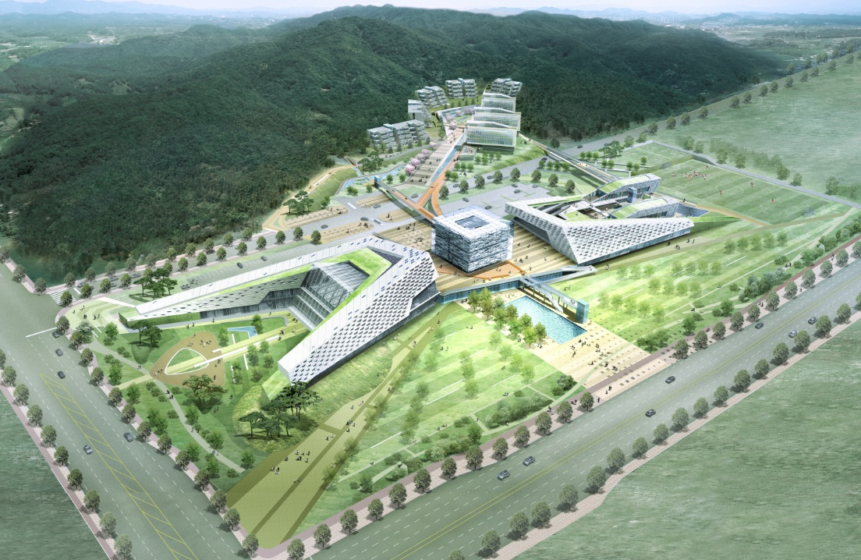
2. 캠퍼스 안내
세종 캠퍼스
위치 : 세종특별시
남세종로 263(반곡동)
이전시기 : 2014.12.
이전교지 : 27,545 ㎡
이전교사 : 81,713 ㎡

Slide 45
3. 직급체계
교원
직급 | 자격요건 | KDI 직급
교수 | 박사학위를 취득한 후 교육 혹은 연구경력연수가 10년 이상인 자 | 선임연구위원
부교수 | 박사학위를 취득한 후 교육 혹은 연구경력연수가 5년 이상인 자 | 연구위원
조교수 | 박사학위를 취득한 자 및 박사학위 최종 논문심사 통과한 자로서 해당 학교의 공식적인 확인서를 제출한 자 | 부연구위원
직원
▶ 전문직
직급 | 자격요건
전문위원 | 박사학위 또는 전문분야의 자격증을 가진 자로 충분한 업무 능력이 있다고 인정되는 자 해당분야의 8년 이상 실무경력과 업무능력이 있다고 인정되는 자 선임전문원으로서 5년 이상 재직하고 소정의 심사에 합격하여 임용되는 자
선임전문원 | 전문원으로서 3년 이상 재직하고 승진되는 자
전문원 | 해당 직무분야의 업무를 담당할 자격이 있다고 인정되는 자

Slide 46
3. 직급체계
▶ 행정직
직급 | 자격요건
책임행정원 | 해당분야의 8년 이상 실무경력과 업무능력이 있다고 인정되는 자 선임행정원으로 5년 이상 근무하고 승진되는 자
선임행정원 | 행정원으로서 3년 이상 재직하고 승진되는 자
행정원 | 해당 직무분야의 업무를 담당할 자격이 있다고 인정되는 자
▶ 공무직
직급 | 자격요건
보안관리원 | 경비, 안내, 사감
환경관리원 | 미화, 영선

Slide 47
4. 복무예절
출근, 퇴근, 지각, 조퇴, 결근, 이석, 외출, 출장 시 예정
근무시간은 9:00~18:00이나 부서 상황에 맞게 가능한 20~30분 정도 일찍 출근하여
하루를 준비한다.
부득이한 사정으로 결근, 조퇴, 지각 등의 사유가 발생할 경우 반드시 소속 부서 팀장에게
보고한다.
자리를 오래 비울 경우에는 주변 직원에게 가는 곳을 알리고 이석한다.
전화 예절
포털의 Common Operations > Bulletin Board > BB Campaign > 자유게시판
> 전화응대 매뉴얼 참조
전화 받을 때 : “감사합니다. KDI School OOO입니다.”
(영어응대 필요 시 ) “KDI School OOO Speaking”
공동시설 사용 시 유의사항
다용도실 복사기 이용 후에는 다음 사용자를 위해 정리정돈한다.
다용도실 파쇄기, 코팅기 이용 후 반드시 전원 OFF한다.
공동 화장실 사용 시, 분실 및 위생을 위해 칫솔, 치약 및 구강청결제 등 개인용품을
남겨두지 않는다.

Slide 48
4. 복무예절
사회인의 마음가짐과 몸가짐
직원으로서 주어진 업무에 성실히 임하고, 본인, 소속부서 및 기관 성장에 기여할 수
있도록 최선을 다한다.
바람직한 인간관계 형성 (상사, 선배, 동료 등)
항상 긍정적인 사고로 근무에 임하며, 주위 동료, 선배 및 상사와 좋은 관계를 유지할 수
있도록 노력한다.
인사 예절
소속부서뿐만 아니라 대학원 내부, 외부에서 교직원 및 학생과 마주칠 때 밝은 모습으로
인사한다.
교직원 상호존중 캠페인
교직원 간 반말 사용을 지양하고, 보직자에 대한 호칭은 보직명(“실장님” 등), "교수님",
"선생님" 모두 가능하며, 비보직자(직원, 인턴, 일용직 포함)에 대해서는 "선생님"으로 호칭
기타 에티켓
근무시간 외 연락 지양 (평일 9:00~18:00 외 시간 연락 자제)

Slide 49
Q & A
질의응답
Copyright ⓒ 2019 by KDI School. All Rights Reserved.

Slide 50
Thank you
감사합니다
Copyright ⓒ 2019 by KDI School. All Rights Reserved.

